Slide 1
Cloud hos Cloudflare
En introduktion till Cloudflare Workers - en plattform for serverless compute utan cold starts - och kringliggande tjänster

Slide 2
Agenda
Kort om Cloudflare
Workers och kringliggande tjänster
Demo
Fördelar och nackdelar

Slide 3
Cloudflare
Grundades 2009
Erbjuder tjänster för bl.a. DDoS hantering, CDN
Driver en DNS server på 1.1.1.1
2017 lanserades Workers
Notes:
Kort intro om cloudflare
Kända för CDN, säkerhetsgrejer, DDOS-protection…
Men dom har även ett molnerbjudande!
Har hänt en del på senare år, 2022 lanserades både R2 och Queues och 2024 kom D1
Jag experimenterade med Cloudflare pages 2021, och tyckte det var lovande
Har hållit ett öga på utvecklingen sedan dess
https://blog.cloudflare.com/introducing-cloudflare-workers

Slide 4
Workers och kringliggande tjänster

Slide 5
Compute
Workers
Inga coldstarts!
Kostnad per CPU-millisekund
Notes:
- Workers
- Lambda@Edge ekvivalent, den kör alltså I datacentret närmast användaren (inga regioner!)
- Stöder Javascript, Typescript, Python, Rust och WASM
- Runtime är V8
- Inga cold starts - https://blog.cloudflare.com/eliminating-cold-starts-with-cloudflare-workers/
- En worker laddas in I minnet under TLS handshake och är redo att ta emot den “riktiga” requesten när handshake är genomförd
- Kostnad är per CPU-millisekund (istället för GB-sekunder eller väggtid) - https://blog.cloudflare.com/workers-pricing-scale-to-zero
- Kostar alltså inget att vänta på IO eller requests till externa tjänster
- Worker-to-Worker RPC calls - https://blog.cloudflare.com/javascript-native-rpc

Slide 6
Storage
D1
Serverless SQL databas
R2
Objectstorage
KV
Key/Value store
Durable Objects
Koordinera state mellan klienter
Notes:
- D1
- Serverless SQL database
- Likt AWS Aurora
- R2
- Objectstorage
- S3 ekvivalent
- S3-kompatibelt API
- Finns tjänst för att migrera från S3 till R2
- Inga kostnader for egress
- KV
- Key/Value store
- Som localStorage i webbläsare
- Gjord för läs-tunga applikationer
- Data synkas från Edge där den skrevs, leder till eventuell consistency
- För strong consistency finns
- Durable Objects
- Koordinera state mellan flera klienter
- Används ofta I combination med websockets för att hålla state mellan klienter och sessions
- "Durable Objects allow you to create a "named" worker instance somewhere on the network that multiple other workers can then talk to, in order to coordinate between them. Each Durable Object also has its own private on-disk storage where it can store state long-term.“
Finns även Hyperdrive för att använda existerande databaser och Analytics Engine

Slide 7
Messaging
Pub/Sub
Distribuerad MQTT
Stängd beta
Queues
Öppen beta
Notes:
- Pub/Sub
- Distribuerad MQTT
- Stängd beta
- Queues
- Likt SQS
- Öppen beta
- Ingen kostnad för data transger eller throughput
Service bindings finns med för att kalla på en worker från en annan worker
- HTTP utan overhead
- RPC

Slide 8
Webb
Pages
JAMstack
Stödjer många ramverk
Stream
Videohosting
Images
Bildhosting
Notes:
Pages
- Fullstack ramverk
- Hosting för statiska hemsidor, likt ex Github pages
Stream
- Lagra, encoda, leverera live eller on-demand video
Images
- Lagra, optimera, leverera bilder

Slide 9
AI
Workers AI
En worker med GPU som kan köra utvalda open source modeller
Vectorize
Vektordatabas
Notes:
Workers AI
- General Availability 2 April I år, ganska nytt!
- En worker med GPU så den kan köra AI modeler
- För att göra “inference” (alltså jobba på data), inte för att träna modeler
- Några modeler har stöd för LoRA
Vectorize

Slide 10
Demo
Notes:
Demo av hur man skriver och deployer en worker!

Slide 11
Fördelar och nackdelar

Slide 12
Varför Cloudflare?
Kostnad
Inga cold starts
Endast managed services
Notes:
- Billigare
- Återkommande på I stort sett varje produktsida – dom pushar alltid för sina billigare, mer förutsägbara prissättningar
- Inga egress fee på object storage (R2)
- Betala endast för CPU time (att vänta på IO kostar inget)
- Inga cold starts
+- Allt är “managed”
- Man behöver inte tänka på regioner eller availability zones

Slide 13
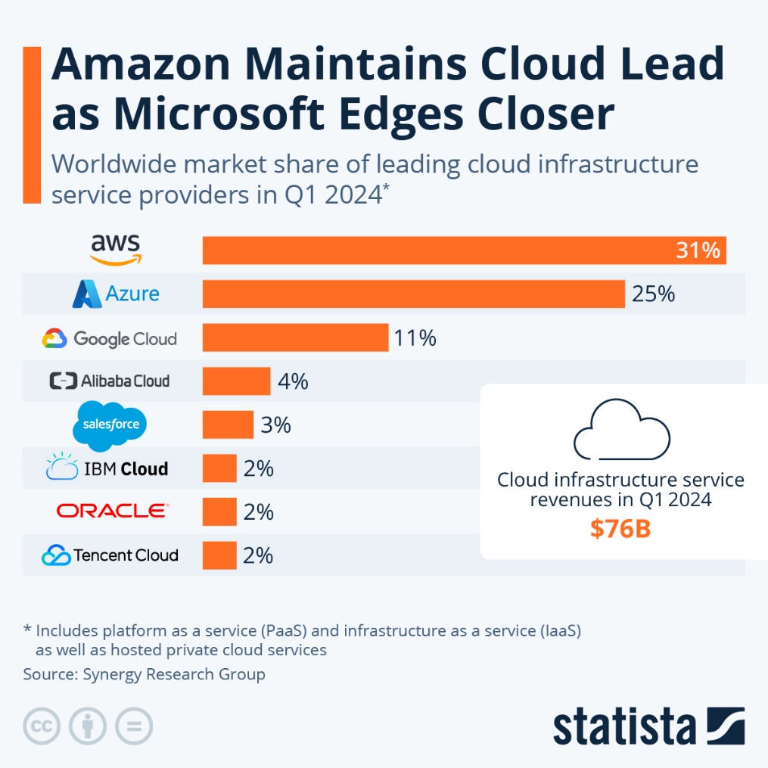
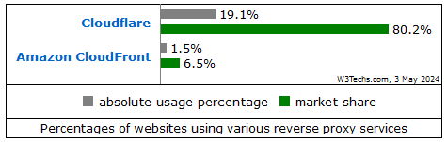
Varför inte Cloudflare?
Endast managed services
Workers stödjer relativt få språk
Smalare utbud av tjänster
Ingen stor spelare (inom cloud)
Notes:
- Ökar vendor lock-in, svårare att flytta från molnet
- Worker runtime är dock open source så det går I teorin att köra själv
- Smalare utbud, ingen egen auth-lösning
- Ingen stor spelare inom just cloud

Slide 14
Sammanfattning
Ni vet vad workers är
Ni vet hur man skriver en worker
Testa!

Slide 15
Tack för mig!

Slide 16
Resurser
Repo med kod från demo - https://github.com/Doverstav/kitscon241/
Bygg en RAG med Workers AI - https://developers.cloudflare.com/workers-ai/tutorials/build-a-retrieval-augmented-generation-ai/
Går igenom Workers, Workers AI, D1, Vectorize och Hono

